Slide 1

空白演示
人工智能
语音识别
暨南大学
18计算机-邱红理
在此输入您的封面副标题

Slide 2
什么是语音识别
语音识别是指机器/程序接收、解释声音，或理解和执行口头命令的能力。随着人工智能和智能助手（如亚马逊的Alexa，Apple的Siri和微软的Cortana）的崛起，语音识别已经得到了广泛应用。
语音识别系统使消费者只需通过与之交谈即可与技术进行交互，从而实现免提请求、提醒和其他简单任务。

Slide 3

语音识别的工作原理
计算机上的语音识别软件要求将模拟音频转换为数字信号，称为模数转换。计算机如要解密信号，必须具有单词或音节的电子数据库或词汇表，以及用于将该数据与信号进行比较的快速手段。语音模式存储在硬盘上，并在程序运行时加载到内存中。比较器依据A/D转换器的输出检查这些存储的模式，是模式识别的动作。

Slide 4
语音识别的工作原理
实际上，语音识别程序的有效词汇量的大小与安装它的计算机的随机存取存储器容量直接相关。如果将整个词汇表加载到RAM中，与搜索硬盘驱动器中的某些匹配项相比，语音识别程序的运行速度要快许多倍。处理速度也很关键，因为它会影响计算机在RAM中搜索匹配的速度。
虽然语音识别技术起源于个人电脑，但它在移动设备和智慧家产品的商业领域都获得了认可。智能手机的普及开启了向消费者口袋添加语音识别技术的机会，而家庭设备，如Google Home和Amazon Echo，将语音识别技术带入了客厅和厨房。语音识别与日益稳定的物联网传感器相结合，为以前缺乏智能功能的许多消费产品增加了技术优势。
随着语音识别技术的使用变得更频繁，以及更多用户与之交互，有语音识别软件的公司将拥有更多的数据和信息，以供给支持语音识别系统的神经网络，从而提高语音识别产品的功能和准确性。

Slide 5
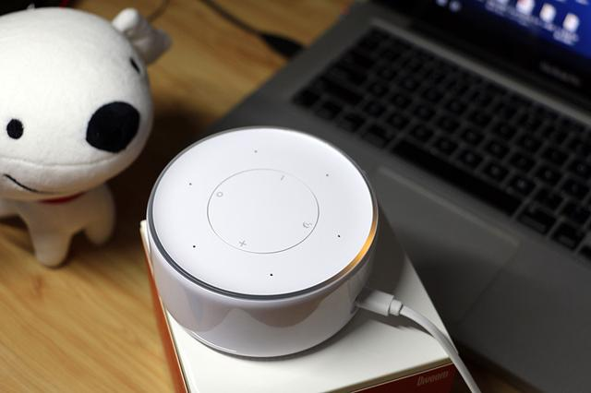
怎样使用语音识别
随着人工智能、机器学习和消费者接受度的提高，语音识别的用途也迅速增长。从谷歌到亚马逊，到苹果的家庭数字助理都应用了语音识别软件，以便与用户进行互动。消费者使用语音识别技术的方式因产品而异，但可以包括将语音转录为文本，设置提醒，搜索互联网以及回答简单的问题和请求，例如播放音乐、或共享天气、交通信息。

Slide 6
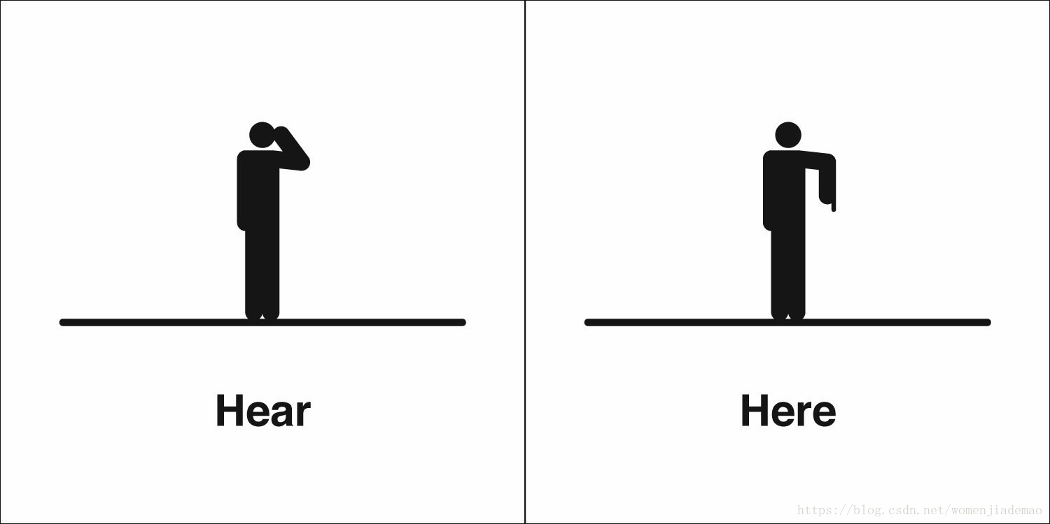
语音识别的优缺点
语音识别使消费者可以通过直接与他们的Google Home，Amazon Alexa或其他语音识别技术工具交谈，以实现多任务。通过使用机器学习和复杂的算法，语音识别技术可以快速将您的口语转换为书面文本。
虽然准确率正在提高，但所有语音识别系统和程序都会出错。背景噪音可能产生错误输入，可以通过在安静的房间中使用该系统来避免。单词听起来也有问题，但拼写不同，含义不同-例如，“hear”和“here”。有一天，使用存储的上下文信息可以在很大程度上克服这个问题。但是，这将需要比个人计算机中更多的RAM和更快的处理器。

Slide 7
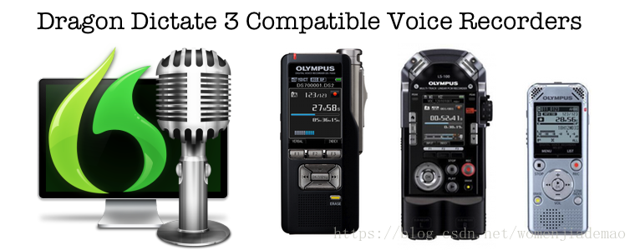
语音识别的历史
在过去的五十年中，语音识别技术呈指数级增长。最早可以追溯到1976年，那时计算机只能理解1000多个单词。随着IBM继续开发语音识别技术，在20世纪80年代单词理解量跃升至大约20,000。
消费者适用的第一款扬声器识别产品于1990年由Dragon推出，名为DragonDictate。1996年，IBM推出了第一款可识别连续语音的语音识别产品。
21世纪下半叶推出智能手机后，谷歌在iPhone上推出了语音搜索应用程序。三年后，Apple推出了Siri，著名的语音识别助手。在过去的十年中，其他几位技术领导者也开发了更多功能的语音识别软件，亚马逊的Alexa和微软的Cortana-两者都担当了响应语音命令的个人助理。

Slide 8
语音识别系统应用领域
电话通信的语音拨号 特别是在中、高档移动电话上，现已普遍的具有语音拨号的功能。随着语音识别芯片的价格降低，普通电话上也将具备语音拨号功能。
汽车的语音控制 对汽车的卫星导航定位系统（GPS）的操作，汽车空调、照明以及音响等设备的操作，同样也可以由语音来方便的控制。
工业控制及医疗领域 当操作人员的眼或手已经被占用的情况下，再增加控制操作时，最好的办法就是增加人与机器的语音交互界面。由语音对机器发出命令，机器用语音做出应答。
个人数字助理的语音交互界面 PDA的体积很小，人机界面一直是其应用和技术的瓶颈之一。由于在PDA上使用键盘非常不便，因此，现多采用手写体识别的方法输入和查询信息。随着语音识别技术的提高，语音将成为PDA主要的人机交互界面。
智能玩具
家电遥控 用语音可以控制电视机、VCD、空调、电扇、窗帘等的操作，而且一个遥控器就可以吧家中的电器皆用语音控制起来。

Slide 9
语音识别技术的应用发展方向
大词汇量连续语音识别系统 主要应用于计算机的听写机，以及与电话网或者互联网相结合的语音信息查询服务系统，这些系统都是在计算机平台上实现的；
小型化、便携式语音产品的应用 如无线手机上的拨号、汽车设备的语音控制、智能玩具、家电遥控等方面的应用，这些应用系统大都使用专门的硬件系统实现，特别是近几年来迅速发展的语音信号处理专用芯片和语音识别片上系统的出现

Slide 10
语音识别的模型
目前，主流的大词汇量语音识别系统多采用统计模式识别技术。典型的基于统计模式识别方法的 语音识别系统由以下几个基本模块所构成
信号处理及特征提取模块。该模块的主要任务是从输入信号中提取特征，供声学模型处理。同时，它一般也包括了一些信号处理技术，以尽可能降低环境噪声、信道、说话人等因素对特征造成的影响。 统计声学模型。典型系统多采用基于一阶隐马尔科夫模型进行建模。 发音词典。发音词典包含系统所能处理的词汇集及其发音。发音词典实际提供了声学模型建模单元与语言模型建模单元间的映射。 语言模型。语言模型对系统所针对的语言进行建模。理论上，包括正则语言，上下文无关文法在内的各种语言模型都可以作为语言模型，但目前各种系统普遍采用的还是基于统计的N元文法及其变体。 解码器。解码器是语音识别系统的核心之一，其任务是对输入的信号，根据声学、语言模型及词典，寻找能够以最大概率输出该信号的词串。 从数学角度可以更加清楚的了解上述模块之间的关系。首先，统计语音识别的最基本问题是，给定输入信号或特征序列，符号集（词典），求解符号串使得：
W = argmaxP(W | O) 通过贝叶斯公式，上式可以改写为W=argmaxP(O|W)P(W)
由于对于确定的输入串O，P(O)是确定的，因此省略它并不会影响上式的最终结果，因此，一般来说语音识别所讨论的问题可以用下面的公式来表示，可以将它称为语音识别的基本公式。

Slide 11
语音识别的模型
从这个角度来看，信号处理模块提供了对输入信号的预处理，也就是说，提供了从采集的语音信号(记为S)到 特征序列O的映射。而声学模型本身定义了一些更具推广性的声学建模单元，并且提供了在给定输入特征下，估计P(O | uk)的方法。
为了将声学模型建模单元串映射到符号集，就需要发音词典发挥作用。它实际上定义了映射的映射。为了表示方便，也可以定义一个由到U的全集的笛卡尔积，而发音词典则是这个笛卡尔积的一个子集。并且有：
最后，语言模型则提供了P(W)。这样，基本公式就可以更加具体的写成：
对于解码器来说，就是要在由,,ui以及时间标度t张成的搜索空间中，找到上式所指明的W。
语音识别是一门交叉学科，语音识别正逐步成为信息技术中人机接口的关键技术，语音识别技术与语音合成技术结合使人们能够甩掉键盘，通过语音命令进行操作。语音技术的应用已经成为一个具有竞争性的新兴高技术产业。
与机器进行语音交流，让机器明白你说什么，这是人们长期以来梦寐以求的事情。语音识别技术就是让机器通过识别和理解过程把语音信号转变为相应的文本或命令的高技术。语音识别是一门交叉学科。近二十年来，语音识别技术取得显著进步，开始从实验室走向市场。人们预计，未来10年内，语音识别技术将进入工业、家电、通信、汽车电子、医疗、家庭服务、消费电子产品等各个领域。语音识别听写机在一些领域的应用被美国新闻界评为1997年计算机发展十件大事之一。很多专家都认为语音识别技术是2000年至2010年间信息技术领域十大重要的科技发展技术之一。

Slide 12
语音识别的分类
语音识别系统可以根据对输入语音的限制加以分类。
从说话者与识别系统的相关性考虑
可以将识别系统分为3类：(1)特定人语音识别系统：仅考虑对于专人的话音进行识别；(2)非特定人语音系统：识别的语音与人无关，通常要用大量不同人的语音数据库对识别系统进行学习；(3)多人的识别系统：通常能识别一组人的语音，或者成为特定组语音识别系统，该系统仅要求对要识别的那组人的语音进行训练。
从说话的方式考虑
也可以将识别系统分为3类：(1)孤立词语音识别系统：孤立词识别系统要求输入每个词后要停顿；(2)连接词语音识别系统：连接词输入系统要求对每个词都清楚发音，一些连音现象开始出现；(3)连续语音识别系统：连续语音输入是自然流利的连续语音输入，大量连音和变音会出现。

Slide 13
语音识别的分类
从识别系统的词汇量大小考虑
也可以将识别系统分为3类：(1)小词汇量语音识别系统。通常包括几十个词的语音识别系统。(2)中等词汇量的语音识别系统。通常包括几百个词到上千个词的识别系统。(3)大词汇量语音识别系统。通常包括几千到几万个词的语音识别系统。随着计算机与数字信号处理器运算能力以及识别系统精度的提高，识别系统根据词汇量大小进行分类也不断进行变化。目前是中等词汇量的识别系统到将来可能就是小词汇量的语音识别系统。这些不同的限制也确定了语音识别系统的困难度。

Slide 14
语音识别的基本方法
一般来说,语音识别的方法有三种：基于声道模型和语音知识的方法、模板匹配的方法以及利用人工神经网络的方法。
基于语音学和声学的方法
该方法起步较早，在语音识别技术提出的开始，就有了这方面的研究，但由于其模型及语音知识过于复杂，现阶段没有达到实用的阶段。
通常认为常用语言中有有限个不同的语音基元，而且可以通过其语音信号的频域或时域特性来区分。这样该方法分为两步实现：
第一步，分段和标号
把语音信号按时间分成离散的段，每段对应一个或几个语音基元的声学特性。然后根据相应声学特性对每个分段给出相近的语音标号
第二步，得到词序列
根据第一步所得语音标号序列得到一个语音基元网格，从词典得到有效的词序列，也可结合句子的文法和语义同时进行。

Slide 15
语音识别的基本方法
模板匹配的方法
模板匹配的方法发展比较成熟，目前已达到了实用阶段。在模板匹配方法中，要经过四个步骤：特征提取、模板训练、模板分类、判决。常用的技术有三种：动态时间规整(DTW)、隐马尔可夫（HMM）理论、矢量量化（VQ）技术。
1、动态时间规整(DTW)
语音信号的端点检测是进行语音识别中的一个基本步骤，它是特征训练和识别的基础。所谓端点检测就是在语音信号中的各种段落(如音素、音节、词素)的始点和终点的位置，从语音信号中排除无声段。在早期，进行端点检测的主要依据是能量、振幅和过零率。但效果往往不明显。60年代日本学者Itakura提出了动态时间规整算法(DTW：DynamicTimeWarping)。算法的思想就是把未知量均匀的升长或缩短,直到与参考模式的长度一致。在这一过程中，未知单词的时间轴要不均匀地扭曲或弯折，以使其特征与模型特征对正。

Slide 16
语音识别的基本方法
2、隐马尔可夫法(HMM)
隐马尔可夫法(HMM)是70年代引入语音识别理论的，它的出现使得自然语音识别系统取得了实质性的突破。HMM方法现已成为语音识别的主流技术，目前大多数大词汇量、连续语音的非特定人语音识别系统都是基于HMM模型的。HMM是对语音信号的时间序列结构建立统计模型，将之看作一个数学上的双重随机过程：一个是用具有有限状态数的Markov链来模拟语音信号统计特性变化的隐含的随机过程，另一个是与Markov链的每一个状态相关联的观测序列的随机过程。前者通过后者表现出来，但前者的具体参数是不可测的。人的言语过程实际上就是一个双重随机过程，语音信号本身是一个可观测的时变序列，是由大脑根据语法知识和言语需要(不可观测的状态)发出的音素的参数流。可见HMM合理地模仿了这一过程，很好地描述了语音信号的整体非平稳性和局部平稳性,是较为理想的一种语音模型。

Slide 17
语音识别的基本方法
3、矢量量化(VQ)
矢量量化(VectorQuantization)是一种重要的信号压缩方法。与HMM相比,矢量量化主要适用于小词汇量、孤立词的语音识别中。其过程是：将语音信号波形的k个样点的每一帧，或有k个参数的每一参数帧，构成k维空间中的一个矢量，然后对矢量进行量化。量化时，将k维无限空间划分为M个区域边界，然后将输入矢量与这些边界进行比较，并被量化为“距离”最小的区域边界的中心矢量值。矢量量化器的设计就是从大量信号样本中训练出好的码书，从实际效果出发寻找到好的失真测度定义公式，设计出最佳的矢量量化系统，用最少的搜索和计算失真的运算量，实现最大可能的平均信噪比。
核心思想可以这样理解：如果一个码书是为某一特定的信源而优化设计的，那么由这一信息源产生的信号与该码书的平均量化失真就应小于其他信息的信号与该码书的平均量化失真，也就是说编码器本身存在区分能力。
在实际的应用过程中，人们还研究了多种降低复杂度的方法，这些方法大致可以分为两类：无记忆的矢量量化和有记忆的矢量量化。无记忆的矢量量化包括树形搜索的矢量量化和多级矢量量化。

Slide 18
语音识别的系统结构
一个完整的基于统计的语音识别系统可大致分为三部分：
(1)语音信号预处理与特征提取;
(2)声学模型与模式匹配;
(3)语言模型与语言处理。

Slide 19
语音信号预处理与特征提取
选择识别单元是语音识别研究的第一步。语音识别单元有单词（句）、音节和音素三种，具体选择哪一种，由具体的研究任务决定。
单词（句）单元广泛应用于中小词汇语音识别系统，但不适合大词汇系统，原因在于模型库太庞大，训练模型任务繁重，模型匹配算法复杂，难以满足实时性要求。
音节单元多见于汉语语音识别，主要因为汉语是单音节结构的语言，而英语是多音节，并且汉语虽然有大约1300个音节，但若不考虑声调，约有408个无调音节，数量相对较少。因此，对于中、大词汇量汉语语音识别系统来说，以音节为识别单元基本是可行的。
音素单元以前多见于英语语音识别的研究中，但目前中、大词汇量汉语语音识别系统也在越来越多地采用。原因在于汉语音节仅由声母（包括零声母有22个）和韵母（共有28个）构成，且声韵母声学特性相差很大。实际应用中常把声母依后续韵母的不同而构成细化声母，这样虽然增加了模型数目，但提高了易混淆音节的区分能力。由于协同发音的影响，音素单元不稳定，所以如何获得稳定的音素单元，还有待研究。
语音识别一个根本的问题是合理的选用特征。特征参数提取的目的是对语音信号进行分析处理，去掉与语音识别无关的冗余信息，获得影响语音识别的重要信息，同时对语音信号进行压缩。在实际应用中，语音信号的压缩率介于10-100之间。语音信号包含了大量各种不同的信息，提取哪些信息，用哪种方式提取，

Slide 20
语音信号预处理与特征提取
需要综合考虑各方面的因素，如成本，性能，响应时间，计算量等。非特定人语音识别系统一般侧重提取反映语义的特征参数，尽量去除说话人的个人信息；而特定人语音识别系统则希望在提取反映语义的特征参数的同时，尽量也包含说话人的个人信息。
线性预测（LP）分析技术是目前应用广泛的特征参数提取技术，许多成功的应用系统都采用基于LP技术提取的倒谱参数。但线性预测模型是纯数学模型，没有考虑人类听觉系统对语音的处理特点。
Mel参数和基于感知线性预测（PLP）分析提取的感知线性预测倒谱，在一定程度上模拟了人耳对语音的处理特点，应用了人耳听觉感知方面的一些研究成果。实验证明，采用这种技术，语音识别系统的性能有一定提高。从目前使用的情况来看，梅尔刻度式倒频谱参数已逐渐取代原本常用的线性预测编码导出的倒频谱参数，原因是它考虑了人类发声与接收声音的特性，具有更好的鲁棒性（Robustness）。
也有研究者尝试把小波分析技术应用于特征提取，但目前性能难以与上述技术相比，有待进一步研究。

Slide 21
声学模型与模式匹配
声学模型通常是将获取的语音特征使用训练算法进行训练后产生。在识别时将输入的语音特征同声学模型（模式）进行匹配与比较，得到最佳的识别结果。
声学模型是识别系统的底层模型，并且是语音识别系统中最关键的一部分。声学模型的目的是提供一种有效的方法计算语音的特征矢量序列和每个发音模板之间的距离。声学模型的设计和语言发音特点密切相关。声学模型单元大小（字发音模型、半音节模型或音素模型）对语音训练数据量大小、系统识别率，以及灵活性有较大的影响。必须根据不同语言的特点、识别系统词汇量的大小决定识别单元的大小。
以汉语为例：
汉语按音素的发音特征分类分为辅音、单元音、复元音、复鼻尾音四种，按音节结构分类为声母和韵母。并且由音素构成声母或韵母。有时，将含有声调的韵母称为调母。由单个调母或由声母与调母拼音成为音节。汉语的一个音节就是汉语一个字的音，即音节字。由音节字构成词，最后再由词构成句子。
汉语声母共有22个，其中包括零声母，韵母共有38个。按音素分类，汉语辅音共有22个，单元音13个，复元音13个，复鼻尾音16个。

Slide 22
声学模型与模式匹配
目前常用的声学模型基元为声韵母、音节或词，根据实现目的不同来选取不同的基元。汉语加上语气词共有412个音节，包括轻音字，共有1282个有调音节字，所以当在小词汇表孤立词语音识别时常选用词作为基元，在大词汇表语音识别时常采用音节或声韵母建模，而在连续语音识别时，由于协同发音的影响，常采用声韵母建模。
基于统计的语音识别模型常用的就是HMM模型λ(N,M,π,A,B)，涉及到HMM模型的相关理论包括模型的结构选取、模型的初始化、模型参数的重估以及相应的识别算法等。

Slide 23
语言模型与语言处理
语言模型包括由识别语音命令构成的语法网络或由统计方法构成的语言模型，语言处理可以进行语法、语义分析。
语言模型对中、大词汇量的语音识别系统特别重要。当分类发生错误时可以根据语言学模型、语法结构、语义学进行判断纠正，特别是一些同音字则必须通过上下文结构才能确定词义。语言学理论包括语义结构、语法规则、语言的数学描述模型等有关方面。目前比较成功的语言模型通常是采用统计语法的语言模型与基于规则语法结构命令语言模型。语法结构可以限定不同词之间的相互连接关系，减少了识别系统的搜索空间，这有利于提高系统的识别。

Slide 24

Thank you!

